Slide 1
ЖАНРИ КІНО
ЗАРНИЦЯ ЮЛІЯ МИКОЛАЇНА
ВЧИТЕЛЬ МИСТЕЦТВА
ВИЩОЇ КВАЛІФІКАЦІЙНОЇ КАТЕГОРІЇ ЗЗСО №12
М.ПОКРОВСЬК ДОНЕЦЬКОЇ ОБЛАСТІ

Slide 2
НАЙПОШИРЕНІШІ ЖАНРИ
Які жанри кіно вам відомі?
За якими ознаками розрізняють розрізняють основні жанри в кіно?
Які жанри кіно вам більше до вподоби та чому?
Детектив, бойовик, вестерн, комедія, мелодрама, фантастика, трилер, містика, мюзикл, пригодницький, екранізація…

Slide 3
ДЕТЕКТИВ
«Світ детективу набагато більше впорядкований, чим реальне життя»
Н. Н. Вольський
Головною особливістю є сюжет, в основі якого є таємниця, що пов'язана зі злочином, постійні інтриги і загадки, розслідування, вбивства, крадіжки і багато інших подій.

Slide 4
ХАРАКТЕРИСТИКА
Типові персонажі:
Слідчий , приватний детектив, слідчий-аматор, злочинець, постраждалий, свідок, підозрюваний…
Види детективів:
Детектив закритого виду, психологічний, історичний, іронічний, фантастичний , політичний, шпигунський кримінальний…

Slide 5
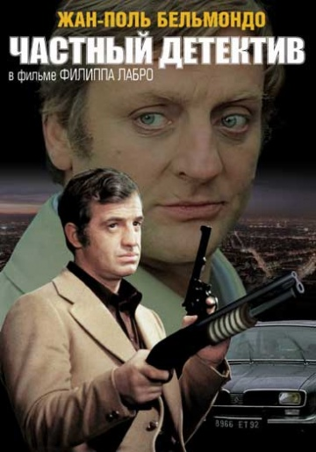

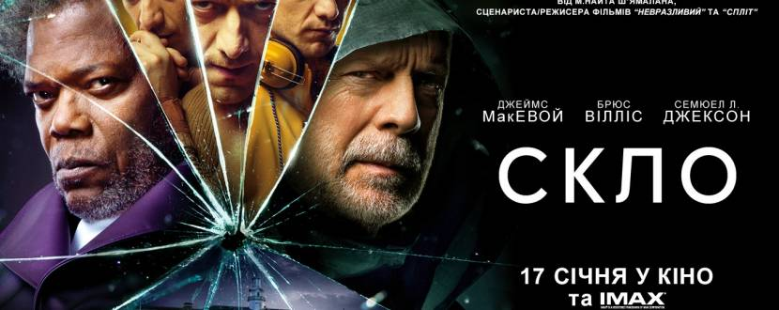

Slide 6
БОЙОВИК (ЕКШЕН-ФІЛЬМ)
Поєднує в собі драматичний жанр фільму разом з нестримними діями: бійки, автомобільні переслідування, вибухи, стрілянину і таке інше. Головний герой бореться зі злом: злочини, корупція, тероризм, убивства; часто в результаті чого знищуються десятки, а іноді сотні лиходіїв.

Slide 7
ДЕВІЗ:
«ДОБРО ПОВИННО МАТИ КУЛАКИ»
Вестерн, гангстерський фільм, трилер, фільм з бойовими мистецтвами – викликають почуття сильного хвилювання, напруження від передчуттів якихось жахливих подій. Сюжет не складний.
Приведіть приклади кінострічок.
Кращі бойовики: «Скажений Макс», «Термінатор»,
«Бетмен»,
«Леон»,
«Рембо»,
«Міцний горішок»…
Назвати головних акторів цих фільмів:

Slide 8
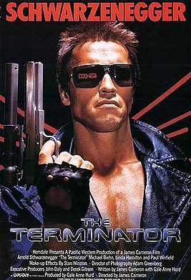

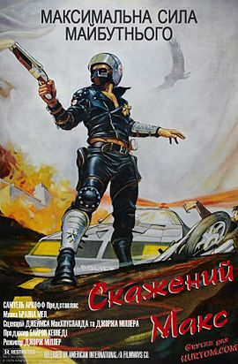
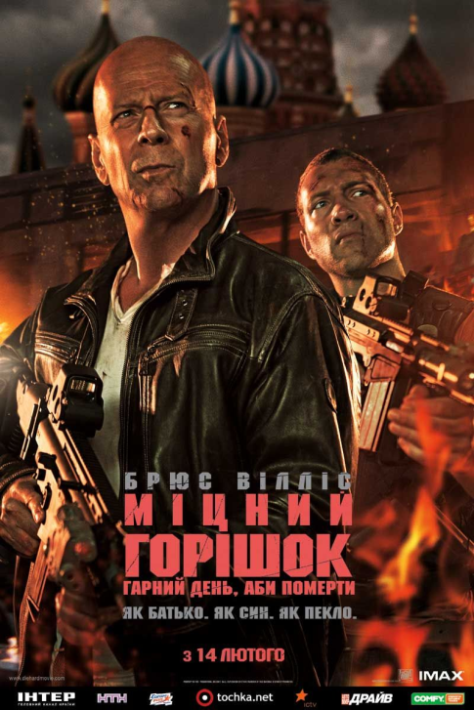
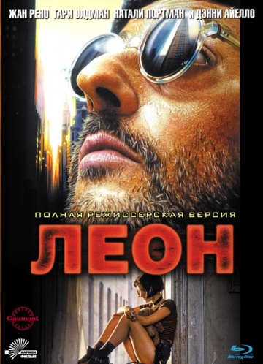
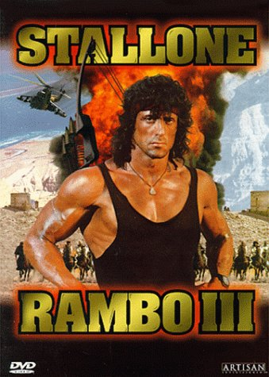

Slide 9
ВЕСТЕРН (АНГЛ. WESTERN, БУКВАЛЬНО — ЗАХІДНИЙ)
Сюжет фільмів: освоєння та підкорення Дикого Заходу у XIX ст. Зазвичай це конфлікт між бандою злочинців, представниками влади та мисливцями за нагородою. Суперечка вирішується насильницьким шляхом, що неодмінно супроводжується стріляниною.
Може бути:комедійним, екшном, детективом, трилером і навіть фантастичним.

Slide 10
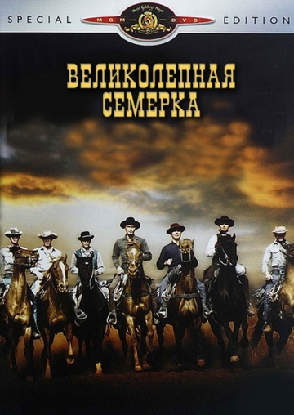

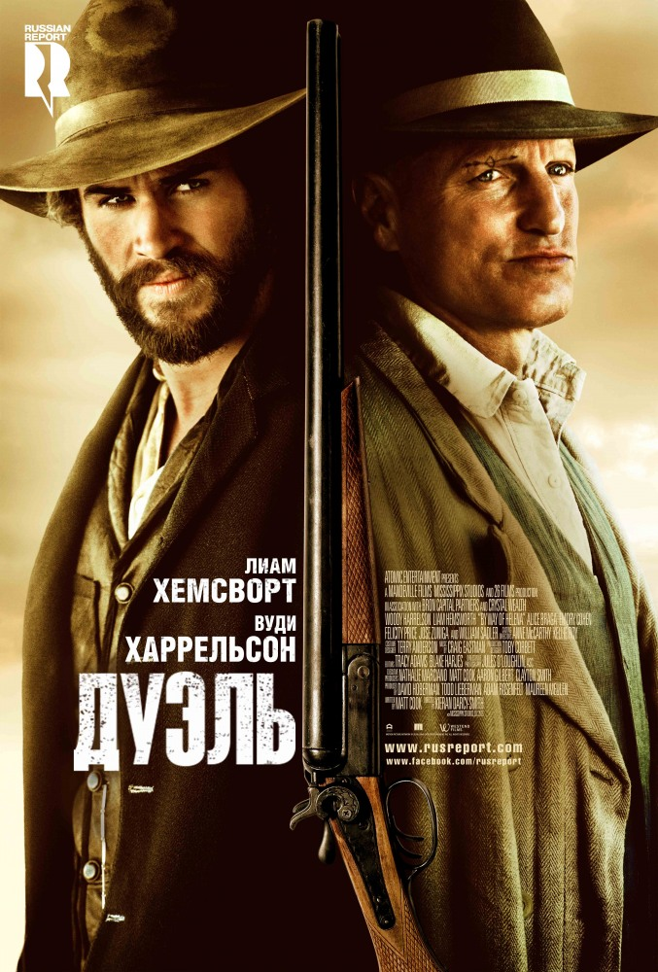
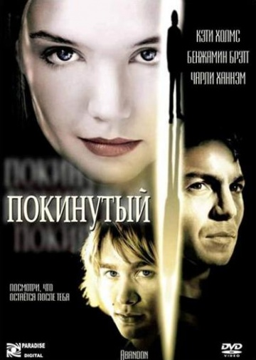


Slide 11
ТРИЛЕР
Своїми специфічними засобами впливу викликає у глядачів почуття співпереживання пов'язане з емоціями тривожного очікування, невизначеності, хвилювання.
Як правило, розповідь ведеться від особи жертви, або злочинця. Використовується сюжетний прийом затягування драматичної паузи, виразні сильнодіючі засоби: натуралістичні подробиці, раптові великі плани, шумові ефекти, затемнений кадр, що приховує загрозу, відповідний музичний супровід.
«Що їх усіх об'єднує — інтенсивність породжуваних емоцій … Якщо трилер не в змозі лоскотати нерви, значить, він не справляється зі своєю роботою»
Джеймс Паттерсон
«Якщо у детективі дія рухається назад у часі, до розгадки; то у трилері — вперед, до катастрофи»

Slide 12
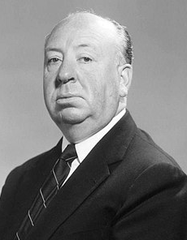
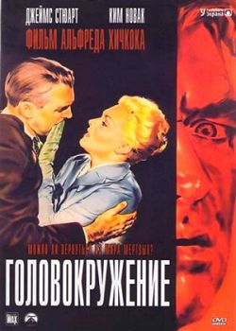

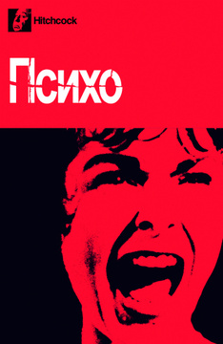
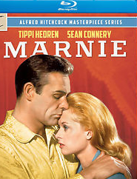
АЛЬФРЕД ХІЧКОК

Slide 13
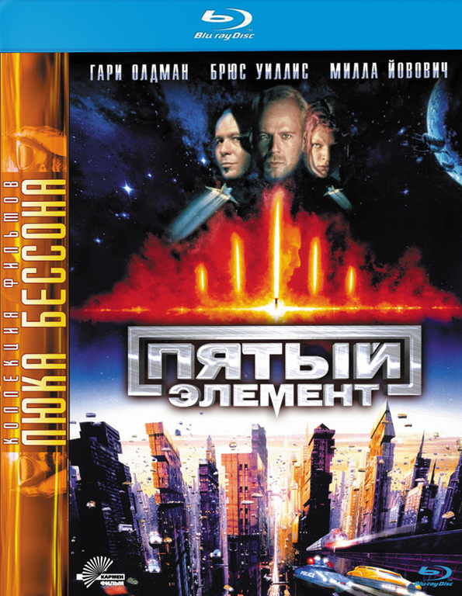
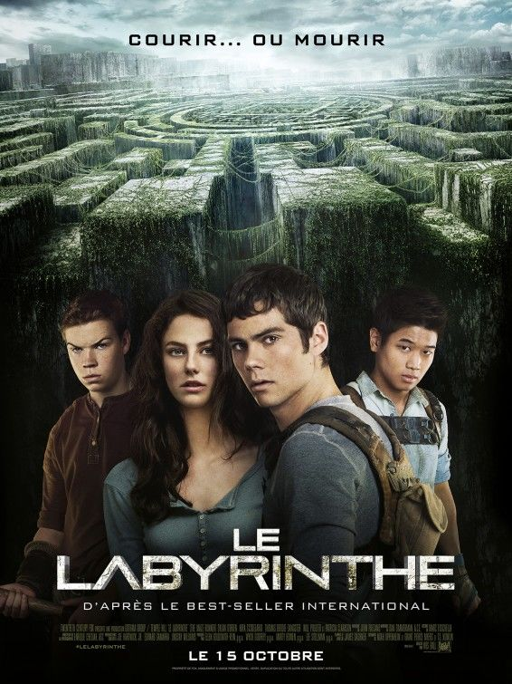
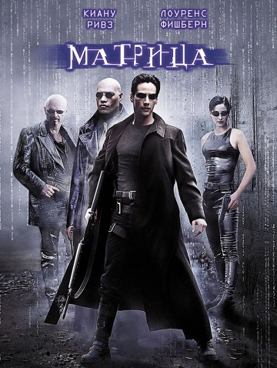
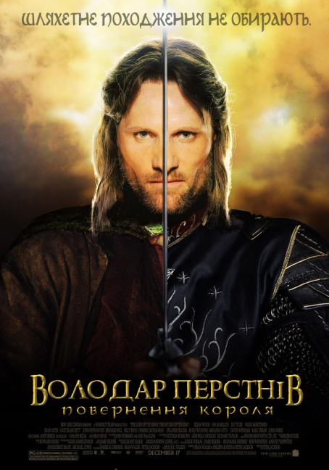

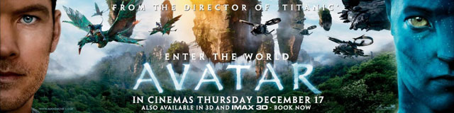
ФАНТАСТИКА (ФЕНТЕЗІ, АНТИУТОПІЯ)

Slide 14

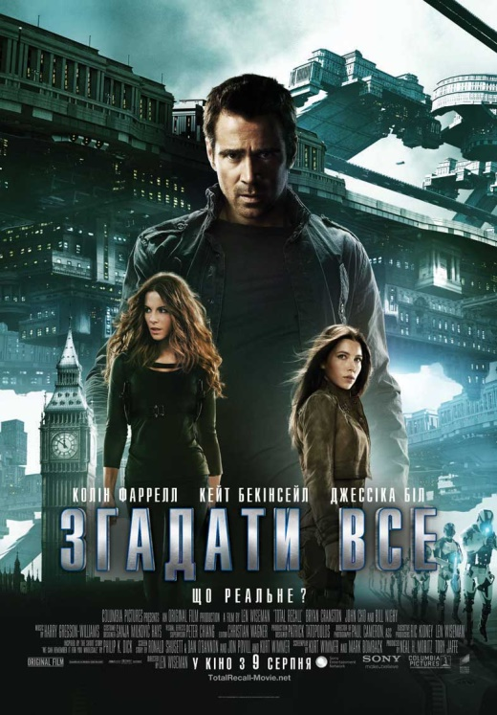

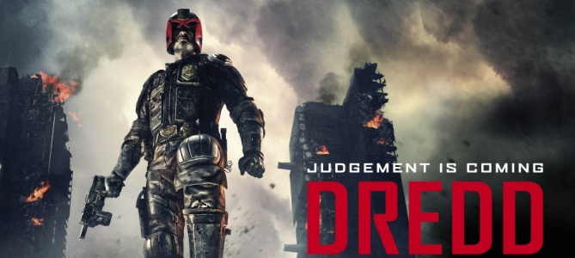
КІБЕРПАНК- ЖАНР НАУКОВОЇ ФАНТАСТИКИ,
ЩО ВІДОБРАЖАЄ ЗАНЕПАД ЛЮДСЬКОЇ
КУЛЬТУРИ НА ТЛІ ТЕХНОЛОГІЧНОГО ПРОГРЕСУ

Slide 15
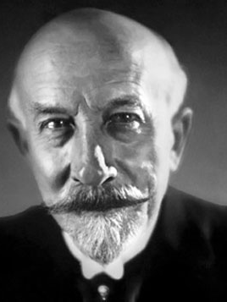

ЖОРЖ МЕЛЬЕС
Я родился с душой артиста, одарённого ловкостью рук, изворотливостью ума и врождённым актёрским талантом.
Французький режисер і артист цирку, який вже з 1869 року почав знімати казкові, містичні і фантастичні історії запозичені з легенд і міфів, винахідник перших кінотрюків. Зняв понад п'ятсот короткометражних фільмів, найвідоміший з яких - «Подорож на Місяць» (1902).

Slide 16
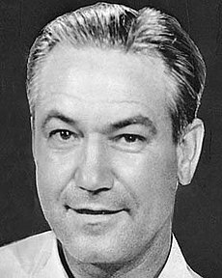
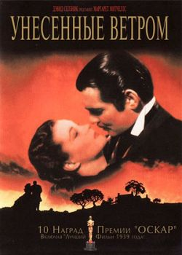
МЕЛОДРАМИ.
РЕЖИСЕР ВІКТОР ФЛЕМІНГ
Духовний та чуттєвий світ героїв
краще всього розкривають
мелодрами.
Гарні костюми та декорації, лірична музика
– усе це перенесено на екран
з театральних підмостків.
Стрічка «Віднесені вітром»
Отримала 10 «Оскакрів».

Slide 17
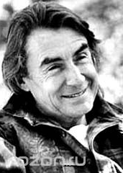
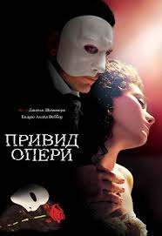
МУЗИЧНИЙ ФІЛЬМ.
РЕЖИСЕР ДЖОЕЛ ШУМАХЕР
Атрибутами фільмів цього жанру
є велика кількість пісень, танців, яскраві костюми та декорації. У музичному фільмі обов'язково мають бути
елементи мелодрами.

Slide 18
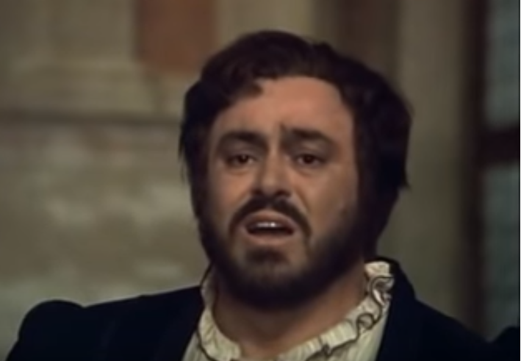
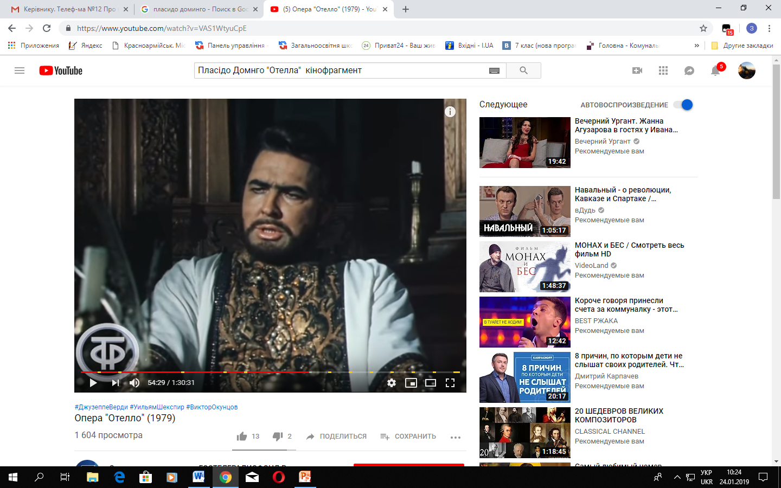
КІНООПЕРА ДЖ. ВЕРДІ «РІГОЛЕТТО» ЛУЧАНО ПАВАРОТТІ КІНООПЕРА «ОТЕЛЛО»
ПЛАСІДО ДОМІНГО
https://www.youtube.com/watch?v=97Pw5G1jc4Q
https://www.youtube.com/watch?v=VAS1WtyuCpE

Slide 19
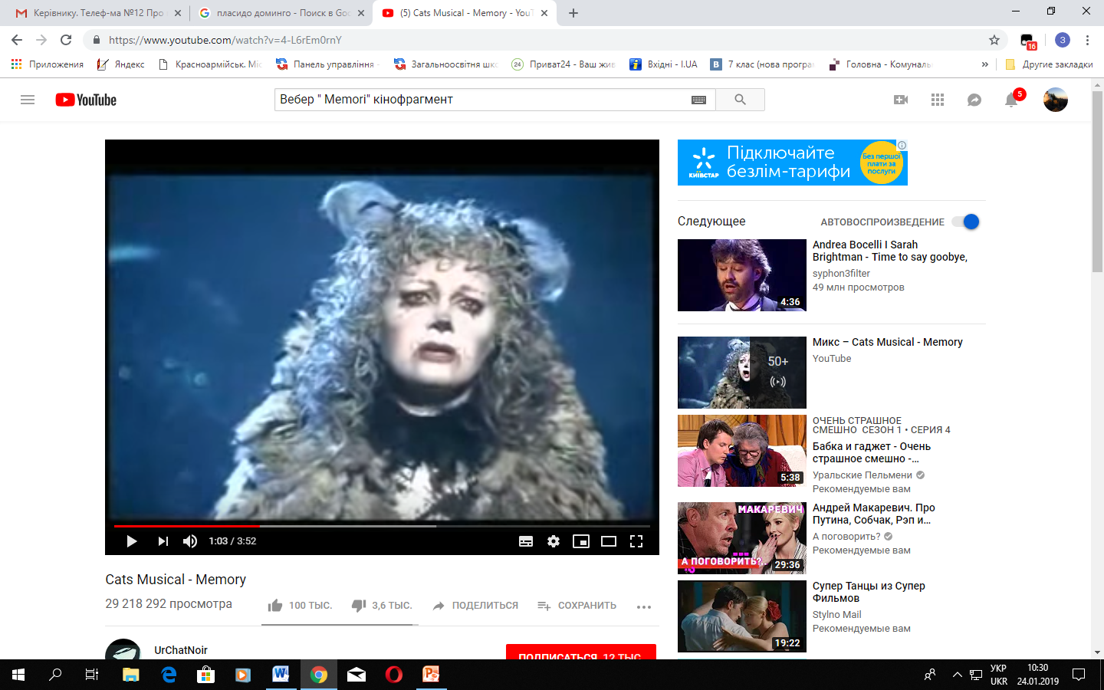
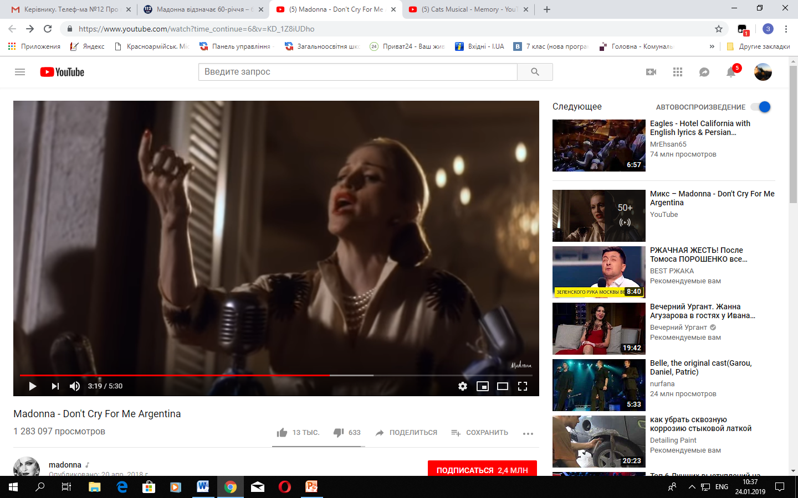
Е.-Л.ВЕББЕР «MEMORI» (МЮЗИКЛ «КІШКИ»)
«DON'T CRY FOR ME ARGENTINA»
(МЮЗИКЛ «ЕВІТА»)
https://www.youtube.com/watch?v=4-L6rEm0rnY
https://www.youtube.com/watch?time_continue=6&v=KD_1Z8iUDho

Slide 20
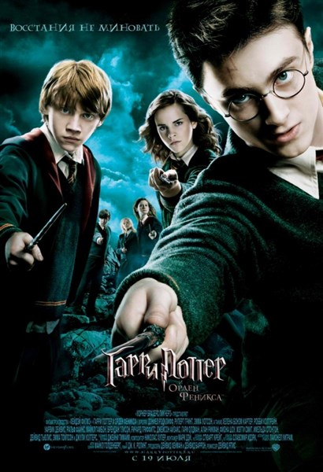
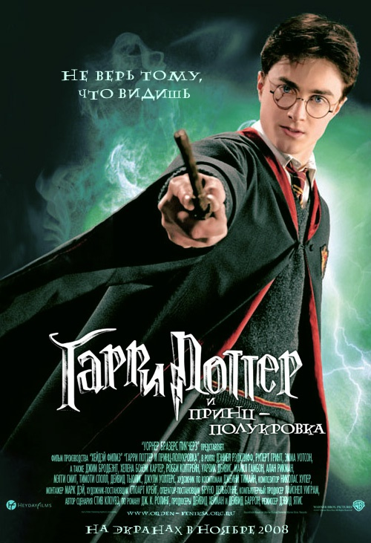
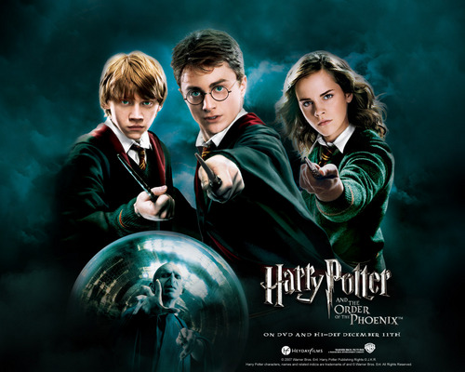
ПРАКТИЧНА РОБОТА
ПОРІВНЯЙ ОБРАЗНЕ РІШЕННЯ АФІШ ДО ФІЛЬМУ «ГАРРІ ПОТТЕР».
ЯКЕ З НИХ Є НАЙВИРАЗНІШИМ?
ЗАПРОПОНУЙ ВЛАСНЕ РІШЕННЯ АФІШІ.

Slide 21
СЛОВНИКОВА СКАРБНИЧКА
Скетч — невелика комічна п'єса з двома, рідше трьома персонажами. Отримав найбільше поширення на естраді та телебаченні.
Римейк — новіша версія або інтерпретація раніше виданого твору сучасній кінематографії та музиці.
Трейлер - відеоролик, який складається з коротких і зазвичай найбільш видовищних уривків фільму для його анонсування або реклами.
Сиквел — художній твір (роман, кінофільм), який продовжує сюжет іншого відомого художнього твору.
Постер - художньо оформлений плакат для рекламних чи декоративних цілей із зображенням актора, музиканта чи спрортсмена.

Slide 22
ДОМАШНЄ ЗАВДАННЯ
Підготуватися до міні диспуту. Переглянувши фільм режисера Алехандро Г. Иньярріту «Виживший» в головній ролі Леонардо ді Капріо. Підготувати відповіді на запитання:
Загальна оцінка фільму. Що найбільше запам'яталося, сподобалося?
Яка ідея фільму і як вона розкрита? Які проблеми порушують автори?
Художні особливості фільму (Режисура, художнє і музичне рішення, майстерність діалогів, пластика акторів тощо)
Головні герої фільму. Їх характеристики. Особливості гри акторів. Які образи, на вашу думку найбільш вдалі і чому? Які риси характеру героїв фільму вам особливо подобаються.
Що знаєте про роботу над фільмом.

Slide 23
ВИКОРИСТАНІ ДЖЕРЕЛА
Мистецтво : підручник для 9 класу. підручник 9 клас Мистецтво Назаренко 2017 рік. Назаренко Н. та ін. Видавництво: Оберіг Рік: 2017
Художня культура.11 клас. Рівень стандарт.Конспекти уроків/Ю.Б.Саприкіна, О.М.Ферапонтова, І.В. Горобець.-Х.:Вид-во «Ранок», 2012
ІНТЕРНЕТ
ukr.wikipedia.org
Youtube.com

Slide 24
ДЯКУЮ ЗА УВАГУ!

